Slide 1
КРЕТАЊЕ
Љиљана Вићовац

Slide 2
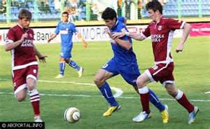
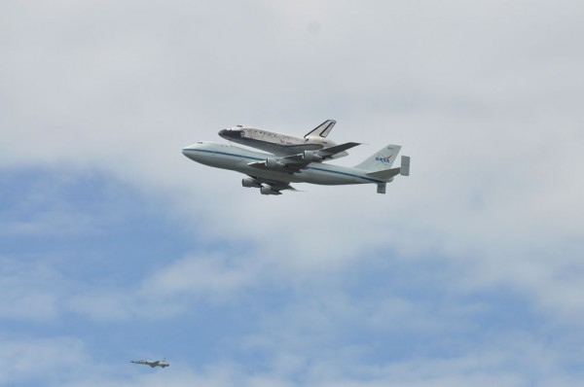
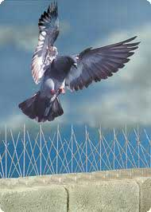
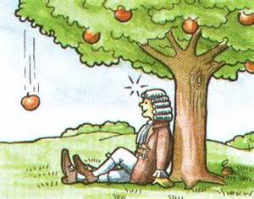
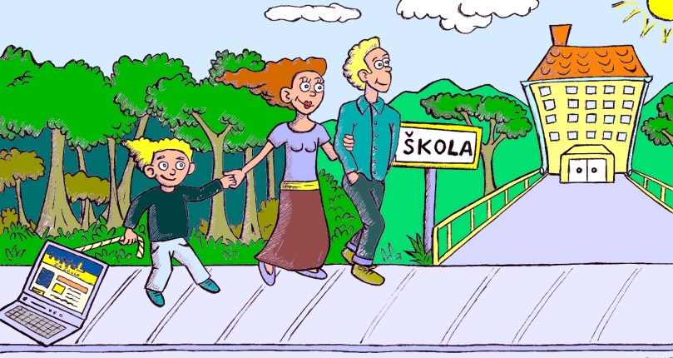

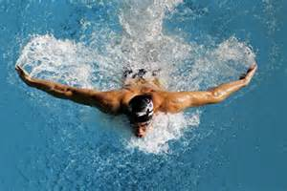
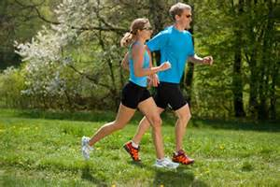
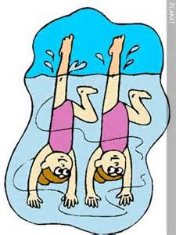
Све се креће

Slide 3
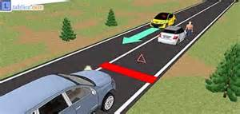
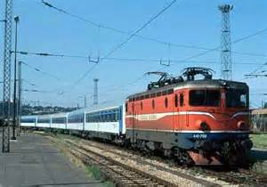
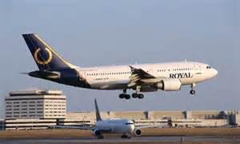
Кретање и мировање
Да бисмо уочили кретање, треба да посматрамо међусобни положај тела око себе.
Ако неко тело мења свој положај у односу на друго тело, у својој околини , то значи да се тело креће.
Кретање је промена положаја тела у односу на друго тело
Шта се на сликама креће, а шта мирује?
Аутомобил се креће у односу на пут
сусу на пут
Воз се креће у односу на пругу
Авион се креће у односу на земљу
Аутомобил се креће у односу на пут.

Slide 4
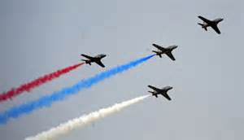
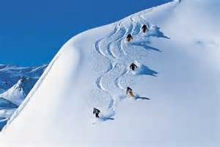
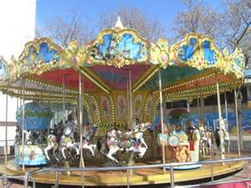
Путања тела
Стварна или замишљена линија по којој се тело креће назива се путања тела .
Какве путање остављају тела која се крећу?

Slide 5
Различити облици кретања
Према путањи тела, кретање може да буде
праволинијско __________________________
криволинијско
кружно

Slide 6
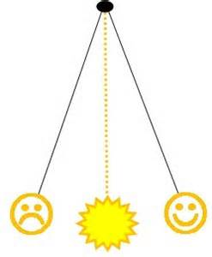
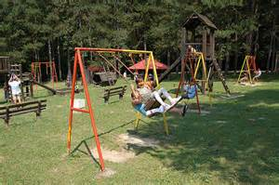
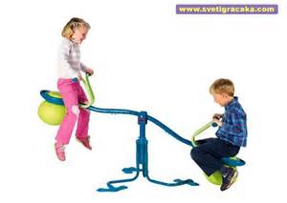
Различити облици кретања
Када се љуљамо на љуљашци наше тело се креће напред назад.
Како се покреће наше тело када се клацкамо на клацкалици?
Кретање када се тело враћа у претходни положај називамо периодично кретање.

Slide 7
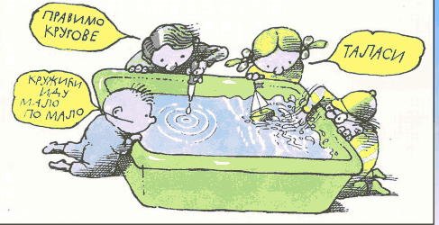
Када бацимо каменчић у воду, настаје посебна врста кретања које називамо таласно кретање

Slide 8
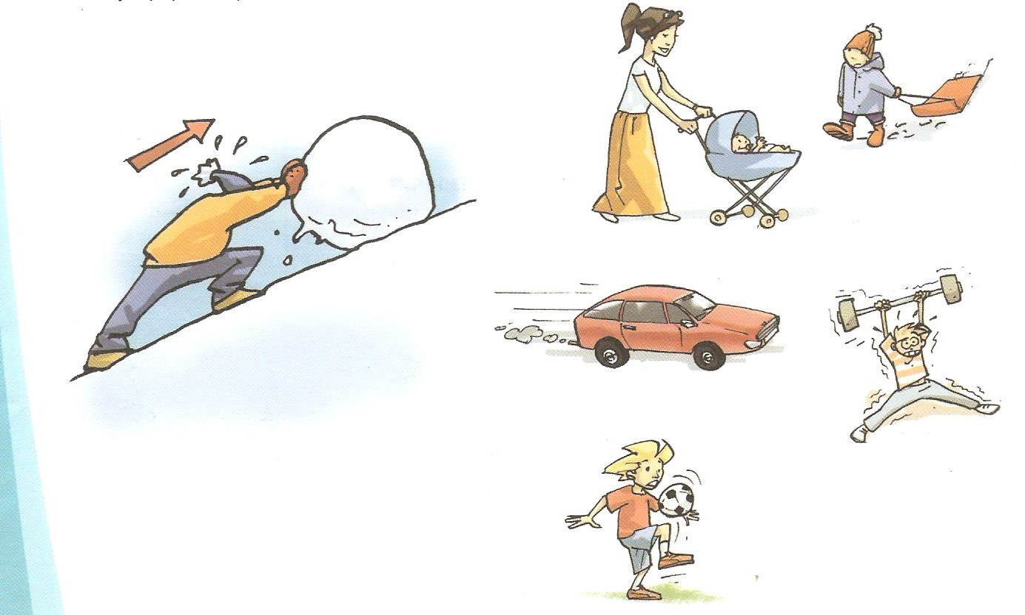
Шта покреће тела на слици?

Slide 9
Сила
Да би се тело које мирује покренуло, потребно је сила.
Сила проузрокује кретање тела.
Силе гурају, вуку и обрћу тела да би она ишла брже или спорије, мењали правац и облик кретања.

